Slide 1
Analisis kebutuhan sistem
Abidatul Izzah, M.Kom
Teknik Informatika Politeknik Kediri
Analisis dan Desain Perangkat Lunak

Slide 2
ANALISIS DAN DESAIN
Sistem lama
(current system/existing system)
Sistem usulan
(proposed system -> adding features, new system)
Desain sistem baru
(implementing for new system)

Slide 3
Prosedur Kerja Sistem yang Sedang Berjalan (bag penjualan)
Pembeli membawa barang yang akan dibeli ke bagian kasir
Kasir menghitung jumlah barang yang dibeli dan membuat bon penjualan sebagai bukti trx penjualan
Pembeli membayar barang sesuai dengan bon penjualan
Di akhir pergantian shift, kasir menghitung jumlah uang yang diterima dari dan membuat laporannya
Uang, bon penjualan, dan laporan penjualan diserahkan ke supervisor
Supervisor memeriksa apakah jumlah uang sesuai dengan laporan dan bon penjualan
Jika sesuai, maka supervisor akan meng-ACC laporan penjualan. Jika tidak, supervisor akan mengoreksi

Slide 4
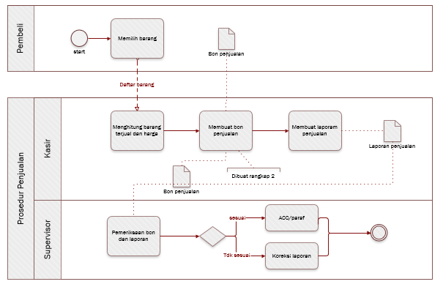
Pembeli membawa barang yang akan dibeli ke bagian kasir

Slide 5
Kasir menghitung jumlah barang yang dibeli dan membuat bon penjualan sebagai bukti trx penjualan

Slide 6
Pembeli membayar barang sesuai dengan bon penjualan

Slide 7
Uang, bon penjualan, dan laporan penjualan diserahkan ke supervisor
Supervisor memeriksa apakah jumlah uang sesuai dengan laporan dan bon penjualan

Slide 8
Jika sesuai, maka supervisor akan meng-ACC laporan penjualan. Jika tidak, supervisor akan mengoreksi

Slide 9
Prosedur Kerja Sistem yang Sedang Berjalan (bag pembayaran)
Setiap awal bulan, supplier menemui bagian penjualan untuk menagih pembayaran dari penjualan barang yang dititipkan
Dari arsip laporan dan bon penjualan, bag penjualan menghitung berapa banyak barang yang dititipkan supplier laku terjual dan kemudian membuat bukti bayar
Supplier menandatangani bukti pembayaran kemudian menerima pembayaran dari bag penjualan

Slide 10
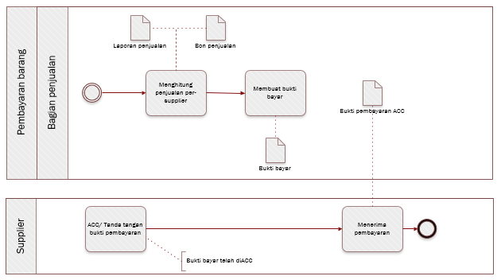
Dari arsip laporan dan bon penjualan, bag penjualan menghitung berapa banyak barang yang dititipkan supplier laku terjual dan kemudian membuat bukti bayar

Slide 11
Supplier menandatangani bukti pembayaran kemudian menerima pembayaran dari bag penjualan

Slide 12
Prosedur Sistem yang diusulkan (bag penjualan)
Pembeli membawa barang yang akan dibeli ke bagian kasir
Kasir meng-entry data barang kedalam PC dan membuat bon penjualan sebagai bukti trx penjualan
Pembeli membayar barang sesuai dengan bon penjualan
Di akhir pergantian shift, kasir memilih menu pembuatan laporan kasir untuk menghitung jumlah uang yang diterima dari penjualan dan menyusun laporannya
Uang, bon penjualan, dan laporan penjualan diserahkan ke supervisor
Supervisor memeriksa apakah jumlah uang sesuai dengan laporan dan bon penjualan
Jika sesuai, maka supervisor akan meng-ACC laporan penjualan. Jika tidak, supervisor meminta kasir untuk mengedit data trx dan mencetak laporan kembali

Slide 13
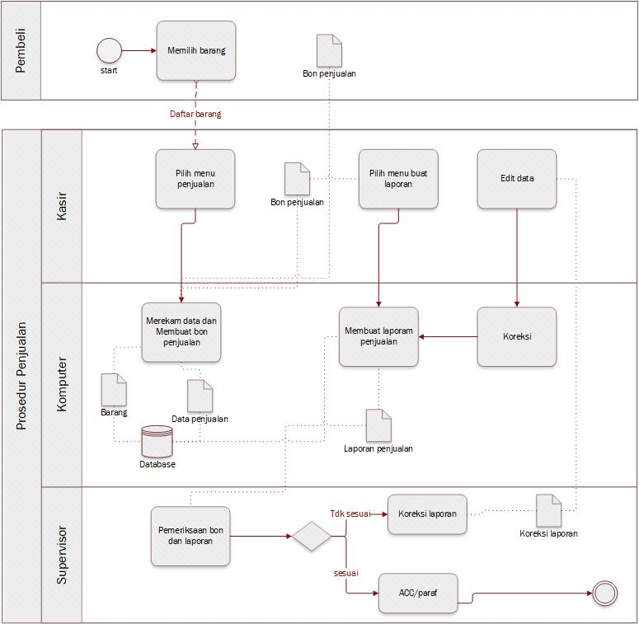
Pembeli membawa barang yang akan dibeli ke bagian kasir

Slide 14
Kasir meng-entry data barang kedalam PC dan membuat bon penjualan sebagai bukti trx penjualan

Slide 15
Pembeli membayar barang sesuai dengan bon penjualan

Slide 16
Di akhir pergantian shift, kasir memilih menu pembuatan laporan kasir untuk menghitung jumlah uang yang diterima dari penjualan dan menyusun laporannya

Slide 17
Uang, bon penjualan, dan laporan penjualan diserahkan ke supervisor

Slide 18
Supervisor memeriksa apakah jumlah uang sesuai dengan laporan dan bon penjualan

Slide 19
Jika sesuai, maka supervisor akan meng-ACC laporan penjualan. Jika tidak, supervisor meminta kasir untuk mengedit data trx dan mencetak laporan kembali

Slide 20
Prosedur Sistem yang diusulkan (bag pembayaran)
Setiap awal bulan, bag penjualan membuat laporan yang terdiri dari rekapitulasi penjualan dan tanda terima bukti pembayaran dengan memilih menu yang sesuai
Ketika supplier menemui bagian penjualan untuk menagih pembayaran dari penjualan barang yang dititipkan, bag penjualan mencari bukti yang sudah dibuat sebelumnya
Supplier menandatangani bukti pembayaran kemudian menerima pembayaran dari bag penjualan

Slide 21
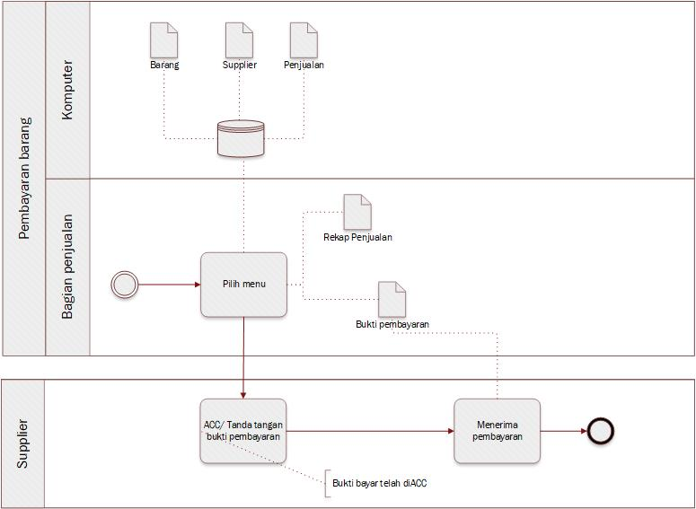
Setiap awal bulan, bag penjualan membuat laporan yang terdiri dari rekapitulasi penjualan dan tanda terima bukti pembayaran dengan memilih menu yang sesuai

Slide 22
Supplier menandatangani bukti pembayaran kemudian menerima pembayaran dari bag penjualan

Slide 23
KEBUTUHAN INFORMASI
Kebutuhan Informasi
Kebutuhan Fungsional
Kebutuhan Non Fungsional
Kebutuhan fungsional:
Kebutuhan yang berisi proses-proses apa saja yang nantinya dilakukan oleh sistem.
Kebutuhan nonfungsional:
kebutuhan yang menitikberatkan pada properti prilaku yang dimiliki oleh sistem.

Slide 24
Kebutuhan Fungsional (functional requirement)
Kebutuhan fungsional, dinyatakan secara eksplisit apa yang dilakukan oleh sistem, seperti:
Pernyataan layanan sistem yang tersedia
Bagaimana sistem bereaksi terhadap input tertentu
Bagaimana kelakuan sistem dalam situasi tertentu
Spesifikasi sistem harus
Lengkap : seluruh layanan yang dibutuhkan oleh user didefinisikan
Konsisten : tidak berlawanan

Slide 25
Contoh Kebutuhan Fungsional:
No | Kode | Deskripsi | Keterangan
1 | REQ-1-00 | Mengolah data master
2 | REQ-1-01 | Menambah data master barang | Entri dan rekam data barang
3 | REQ-1-02 | Menambah data master supplier | Entri dan rekam data supplier
4 | REQ-1-03 | Mengubah data master barang | Update dan rekam data barang
 |  | dll
5 | REQ-2-00 | Mengolah data transaksi
6 | REQ-2-01 | Menambah data penjualan | Entri dan rekam data trx penjualan
7 | REQ-2-02 | Membuat laporan | Cetak laporan rekapitulasi
8 |  | dll

Slide 26

Sistem dapat mengolah data master
Kasir menambah data barang
Kasir menambah data supplier
Kasir mengubah data master barang
dll
Mengolah data transaksi
Kasir menambah data penjualan
Kasir membuat laporan
dll
dan seterusnya …

Slide 27
KEBUTUHAN PERANGKAT
Menjelaskan jenis perangkat yang harus dipenuhi dan kompatibel untuk membangun sistem yang diusulkan
Terdapat dua jenis perangkat, yaitu perangkat keras dan perangkat lunak
Kebutuhan ini dapat mencakup jaringan (networking) yang dibutuhkan
Contoh:
Menggunakan SO Windows 7
Kebutuhan RAM 256
Kebutuhan Hardisk 10 GB
Printer
dll

Slide 28
Latihan
Tugas 2:
1. Buat prosedur kerja untuk sistem yang sedang berjalan
2. Buat proses bisnis untuk sistem yang sedang berjalan
3. Buat prosedur kerja untuk sistem usulan
4. Buat proses bisnis untuk sistem usulan

Slide 29
Next
Metode pengumpulan data

